Slide 1

数据统计分析及R语言编程
（第二版）
第8章 R语言的高级应用
王斌会 教授

Slide 2
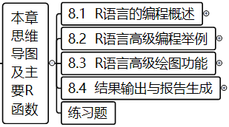
数据统计分析及R语言编程
8 R语言的高级应用
Notes:
plot(1:100)

Slide 3

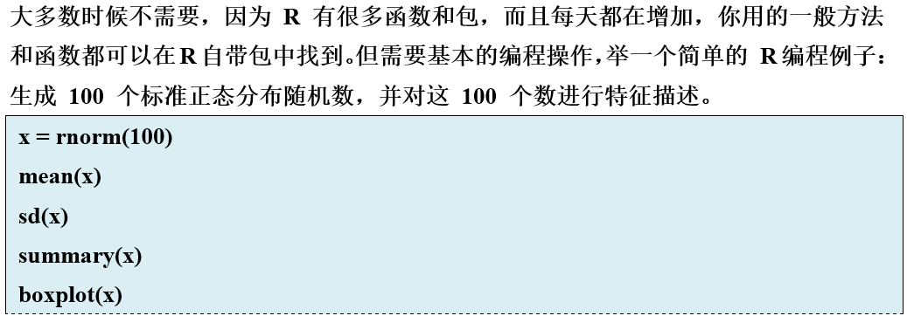
8 R语言的高级应用
8.1 R语言的编程概述
8.1.1 R语言编程基础

Slide 4

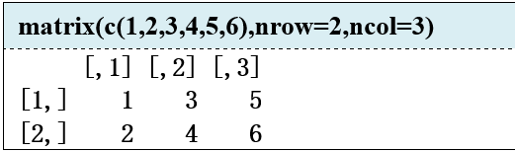

8 R语言的高级应用
8.1 R语言的编程概述
8.1.2 R语言编程对象
一、向量 c( )
二、矩阵 matrix( )
三、数组 array( )

Slide 5
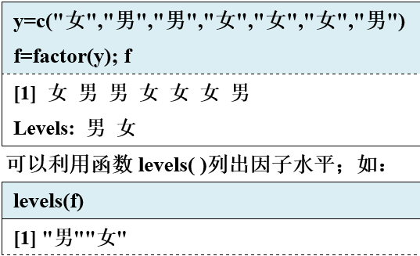
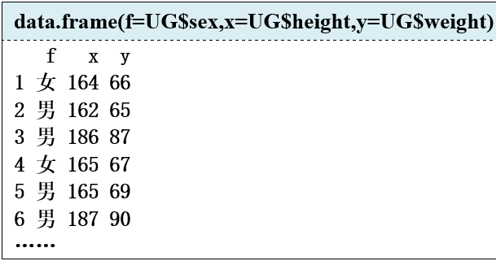
8 R语言的高级应用
8.1 R语言的编程概述
8.1.2 R语言编程对象
四、因子 factor
五、数据框 data.frame( )

Slide 6
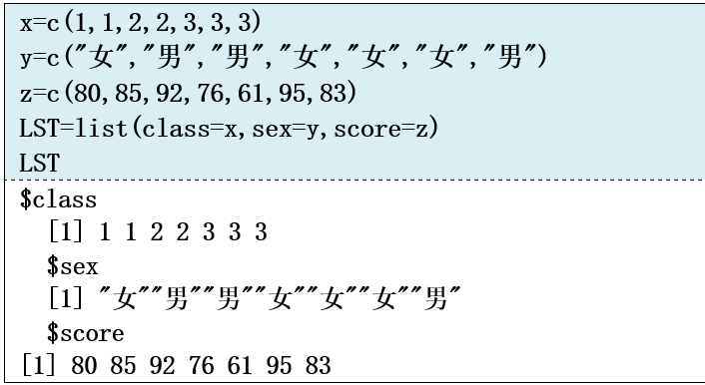
8 R语言的高级应用
8.1 R语言的编程概述
8.1.2 R语言编程对象
六、列表 list( )

Slide 7
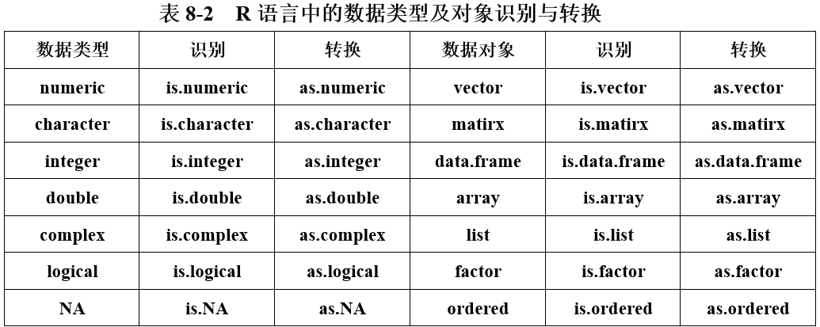
8 R语言的高级应用
8.1 R语言的编程概述
七、对象识别与转换 as.
8.1.2 R语言编程对象

Slide 8
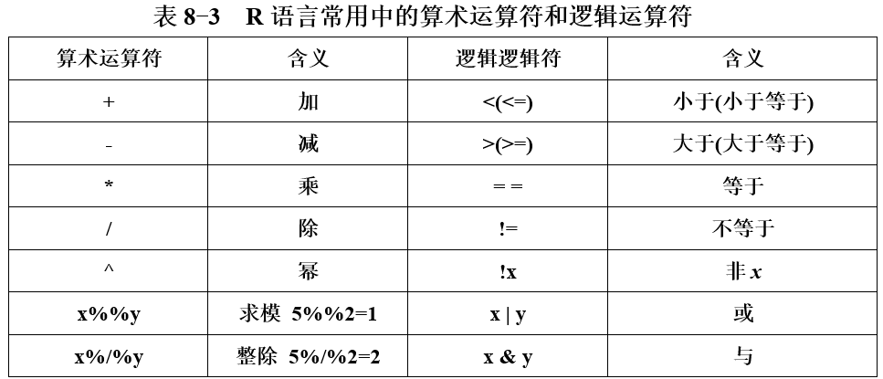
8 R语言的高级应用
8.1 R语言的编程概述
一、R语言的运算算符
8.1.3 R程序的数学运算

Slide 9
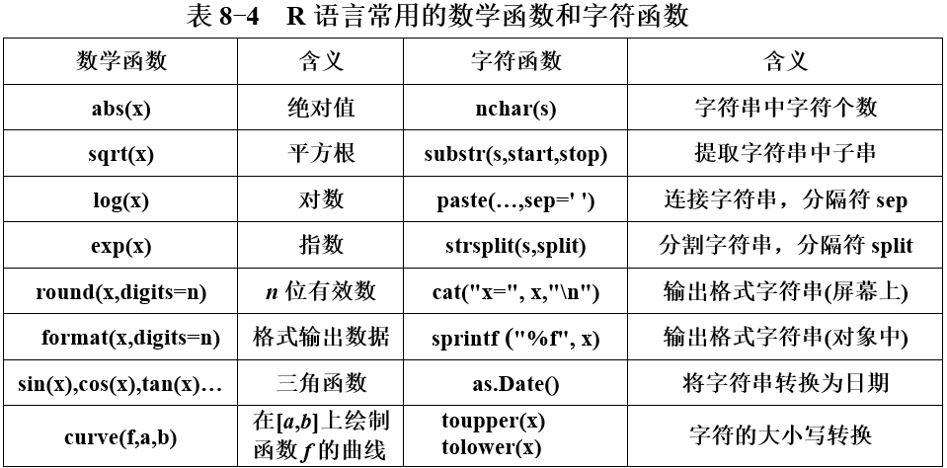
8 R语言的高级应用
8.1 R语言的编程概述
二、常用的数学与字符函数
8.1.3 R程序的数学运算

Slide 10
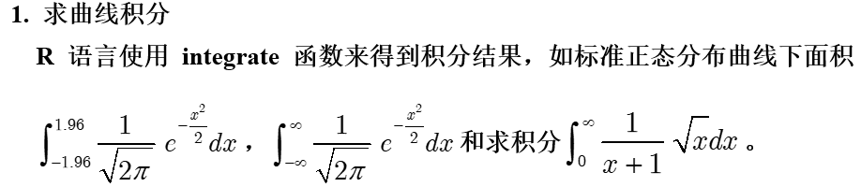


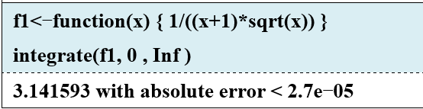
8 R语言的高级应用
8.1 R语言的编程概述
8.1.3 R程序的数学运算
三、R语言的数值计算

Slide 11
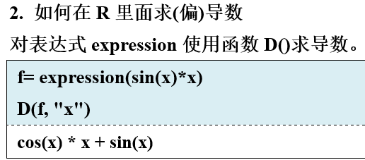
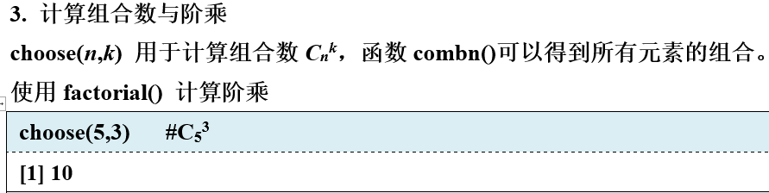
8 R语言的高级应用
8.1 R语言的编程概述
8.1.3 R程序的数学运算
三、R语言的数值计算

Slide 12
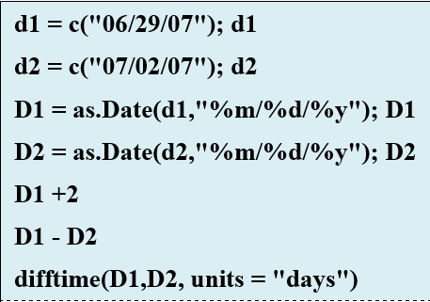
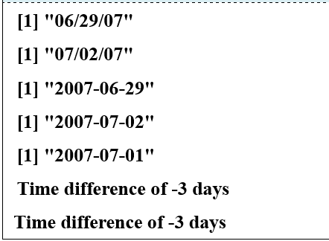
8 R语言的高级应用
8.1 R语言的编程概述
8.1.4 R中字符与时间函数

Slide 13
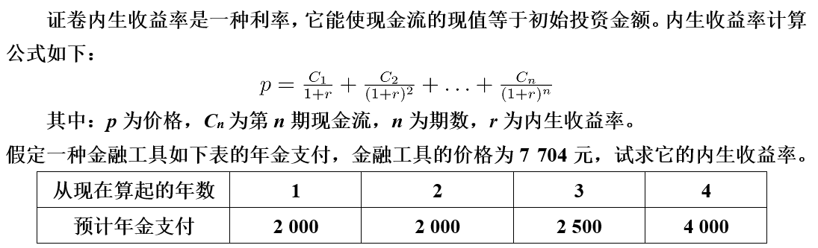
8 R语言的高级应用
8.2 R语言高级编程举例
8.2.1 自定义函数技巧 function( )

Slide 14
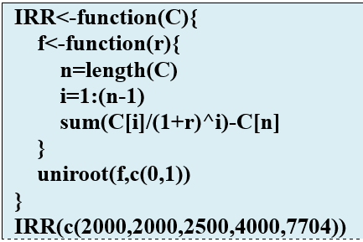
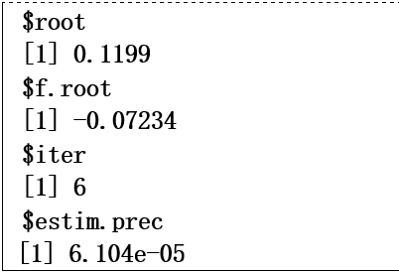
8 R语言的高级应用
8.2 R语言高级编程举例
8.2.1 自定义函数技巧 function( )

Slide 15
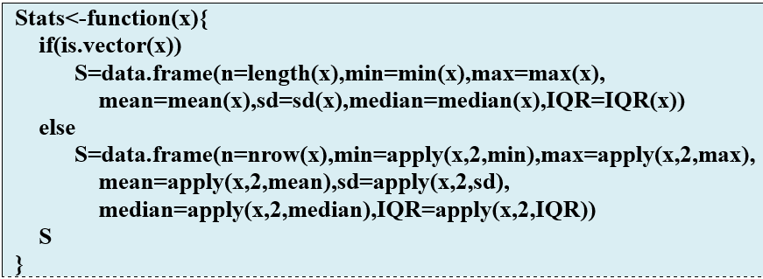
8 R语言的高级应用
8.2 R语言高级编程举例
一、计算基本统计量 Stats( )
8.2.2 自定义统计函数

Slide 16
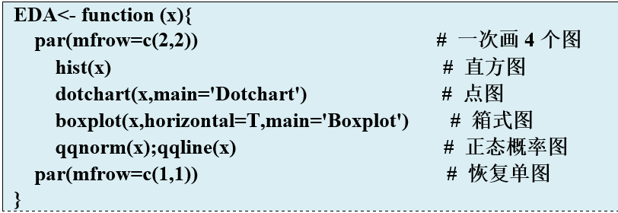
8 R语言的高级应用
8.2 R语言高级编程举例
二、绘制探索性统计图 EDA( )
8.2.2 自定义统计函数

Slide 17
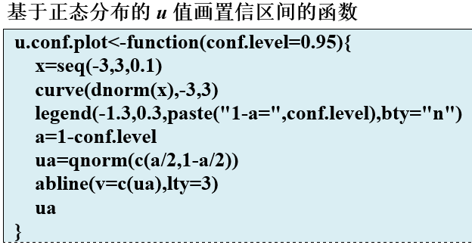
8 R语言的高级应用
8.2 R语言高级编程举例
一、自定义置信区间函数
8.2.3 自定义检验函数

Slide 18
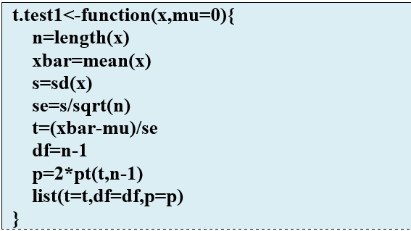
8 R语言的高级应用
8.2 R语言高级编程举例
8.2.3 自定义检验函数
二、自编单样本 t 检验程序 t.test1( )

Slide 19
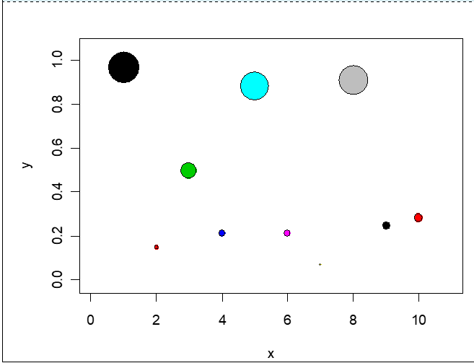

8 R语言的高级应用
8.3 R语言高级绘图功能
8.3.1 绘制特殊统计图

Slide 20
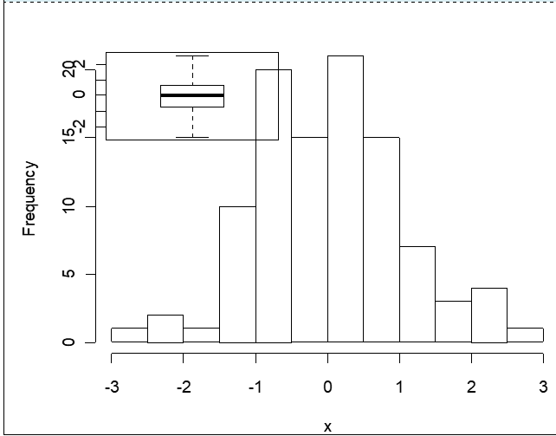
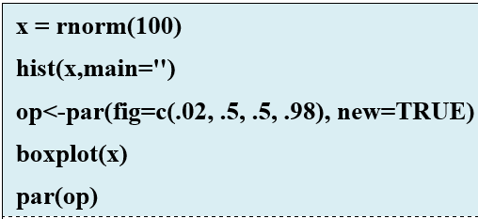
8 R语言的高级应用
8.3 R语言高级绘图功能
8.3.1 绘制特殊统计图

Slide 21
第8章 R语言的高级应用
就讲到这里
欢迎大家继续学习
第9章 R语言大数据分析入门

